Slide 1
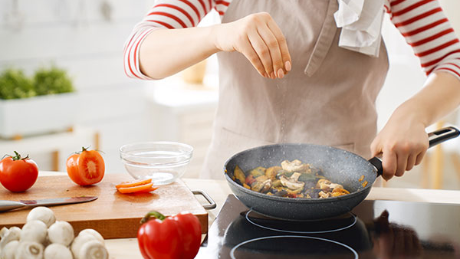
GOTOWANIE TO FRAJDA
PREZENTACJA O GOTOWANIU
Autorzy prezentacji: Adam Jamnycz,Laura Golińska ,Bartek Kwiecień, Laura Korta -Perreria

Slide 2
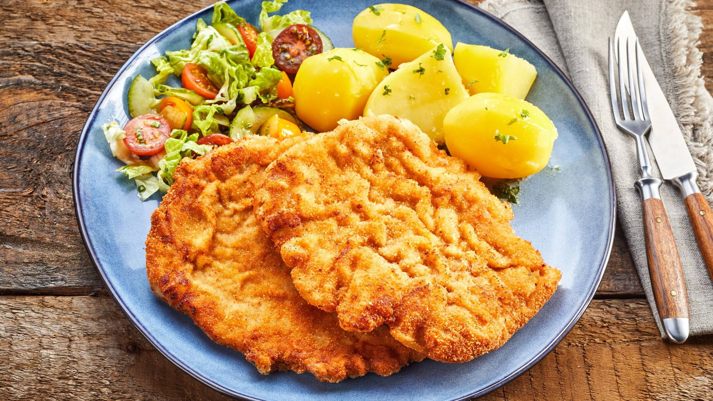
Podstawowe dania w Polsce, które każdy zna:
-rosół
-pierogi ruskie
-barszcz
-kotlet schabowy
-gołąbki
-bigos
-kluski

Slide 3
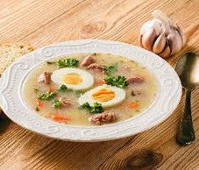
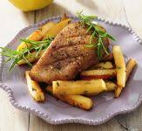
Wybraliśmy sobie 6 dań które dokładnie opisaliśmy
Kategorie dań które wybraliśmy to:
-ZUPY
-DANIA GŁÓWNE
-DESERY

Slide 4
ZUPY

Slide 5
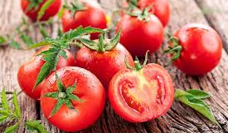
ZUPA POMIDOROWA
SKŁADNIKI:
ćwiartka kurczaka
2 litry wody
½ łyżeczki soli
włoszczyzna (marchewka, pietruszka, kawałeczek pora,
plasterek selerera)
200 g koncentratu pomidorowego w słoiczku*
250 ml śmietany 18% z kartonika (do zup i sosów)
szczypta zmielonego pieprzu

Slide 6
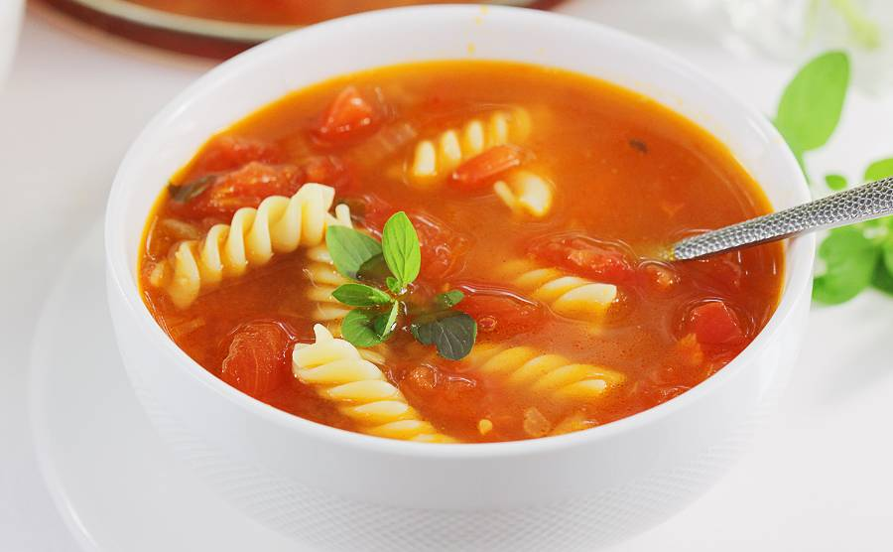
Ugotować ryż lub makaron według przepisu na opakowaniu.
Rosół podgrzać. Dodać koncentrat pomidorowy i wymieszać, żeby się rozpuścił. Zagotować.
Na końcu wmieszać śmietanę. Doprawić ewentualnie do smaku solą i pieprzem.
Podawać z ugotowanym ryżem lub makaronem. Posypać posiekaną natką pietruszki.

Slide 7
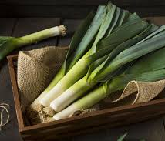
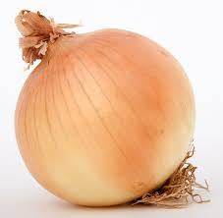
ROSÓŁ:
SKŁADNIKI
-1 kurczak o wadze ok. 1,2- 1,5 kg (lub części z kurczaka z kośćmi np. udka, skrzydełka, korpus)
-3 litry wody.
-2 marchewki.
-2 pietruszki.
-ok. ¼ korzenia selera.
-1 cebula.
-kawałek pora.
-kilka gałązek natki pietruszki.

Slide 8
Jak przygotować rosół:
Porcje rosołowe płuczemy w letniej wodzie, by pozbyć się ewentualnych zanieczyszczeń
Mięso umieszczamy w garnku i zalewamy zimną wodą.
Wywar powinien podgrzewać się powoli, na niezbyt dużym ogniu. Ważne jest, by nie dopuszczać rosołu do wrzenia – powinien raczej spokojnie bulgotać.
Jeśli zauważymy, że duża ilość wody została odparowana, uzupełnijmy ją wrzątkiem.
Warzywa dorzućmy w trakcie gotowania – nie na początku.
Przyprawy dodajemy razem z warzywami.
Pozbywamy się tzw. „szumowin” – zanieczyszczeń powstałych wskutek gotowania mięsa. Wyławianie ich lub przecedzenie całości jest niezbędne, by zrobić klarowny rosół.

Slide 9
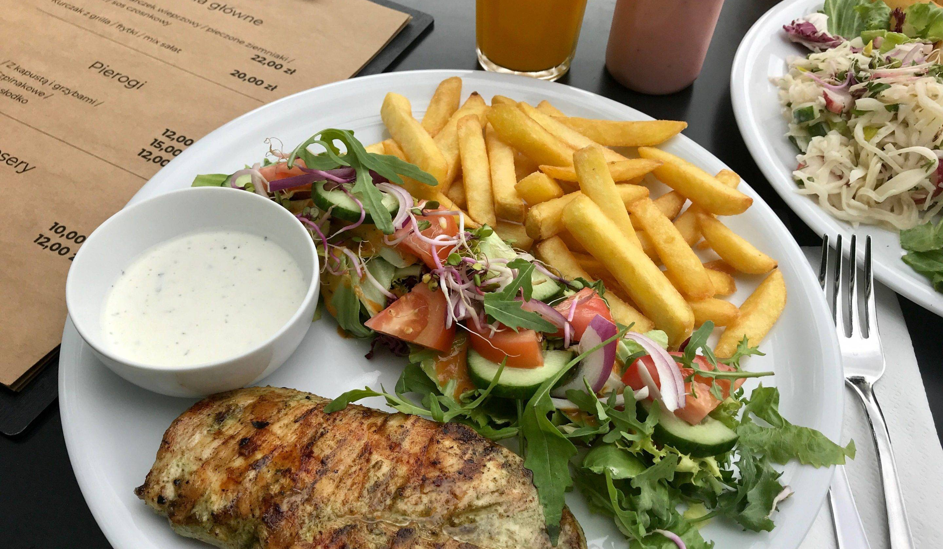
DANIA
GŁÓWNE

Slide 10
Spaghetti
SKŁADNIKI
1 cebula
1 spora marchewka lub 2 mniejsze
1-2 łodygi selera naciowego
500 g mięsa mielonego (najlepiej wieprzowo-wołowego)
2-3 puszki pomidorów bez skórki
6 ząbków czosnku
przyprawy: oregano, bazylia, pieprz, sól
opakowanie makaronu spaghetti
oliwa do smażenia
twardy żółty starty ser do posypania np. parmezan lub peccorino

Slide 11
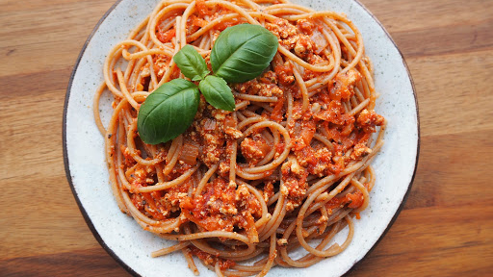
JAK PRZYGOTOWAĆ SPAGETTI:
1.Ugotuj makaron,
2.Mięso podsmaż na patelni. Dodaj pomidory,
dokładnie wszystko rozdrobnij i doprowadź do wrzenia,
3.Dodaj pół szklanki wody oraz zawartość opakowania
Fix Knorr. Gotuj na małym ogniu aż sos zrobi się idealnie gesty. Podawaj z makaronem.

Slide 12
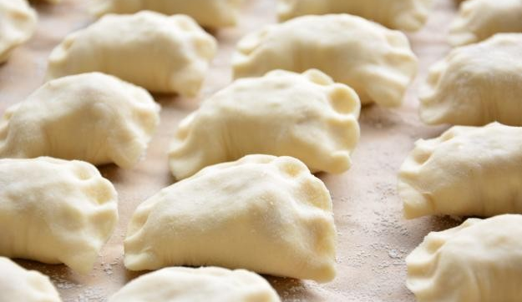
PIEROGI RUSKIE:
SKŁADNIKI
-mąka pszenna – 300g.
-ciepła woda – 200 ml mocno ciepłej przegotowanej wody.
-ziemniaki – ok. pół kilograma.
-twaróg – 150 – 200 gram.
-1 niewielka cebula.
-masło do podsmażenia cebuli.
-sól i pieprz do smaku.

Slide 13
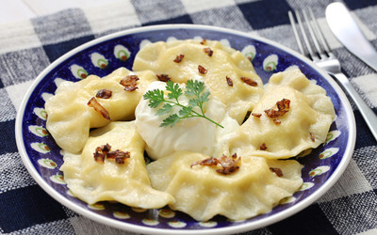
JAK PRZYGOTOWAĆ PIEROGI RUSKIE:
Przygotować farsz.
Ser pokruszyć ręką.
Cebulę obrać, pokroić w kostkę i zeszklić na oleju.
Cebulę, ziemniaki i twaróg wymieszać. Doprawić solą i pieprzem do smaku.
Przygotować ciasto.
Ciasto podzielić na części i rozwałkować
Z rozwałkowanego ciasta wykrawać kółka np. szklanką.
Pierogi wrzucać na wrzątek i gotować, na małej mocy palnika, w osolonej wodzie ok. 2 minut od wypłynięcia.
Wyciągać łyżką cedzakową. Podawać z podsmażoną na oleju lub maśle cebulą, z kwaśną śmietaną lub jogurtem naturalnym.

Slide 14
DESERY

Slide 15
LODY ŚMIETANKOWE:
SKŁADNIKI:
-400 ml tłustej śmietanki 30-36%
-200 ml mleka
-65 g cukru

Slide 16
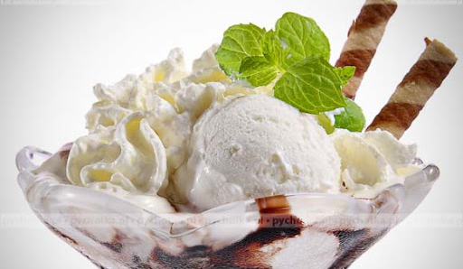
JAK PRZYGOTOWAĆ LODY ŚMIETANKOWE:
Połowę śmietanki (ok. 200 ml) wlej do garnka, wsyp do niej cukier (65 g) i podgrzewaj na małym ogniu cały czas mieszając, aż cukier się rozpuści.
Zdejmij garnek z ognia i przełóż jego zawartość do pojemnika.
Do podgrzanej śmietanki z cukrem dodaj resztę śmietanki.
Włóż pojemnik do lodówki, aby masa się schłodziła.
Po ok. 3-4 godz. mrożenia lody są gotowe – jeśli są bardzo twarde wyjmij je z zamrażalnika i nakładaj po ok. 5 min.
Postaraj się je zjeść w ciągu 2-3 dni od zrobienia – najsmaczniejsze są świeże.

Slide 17
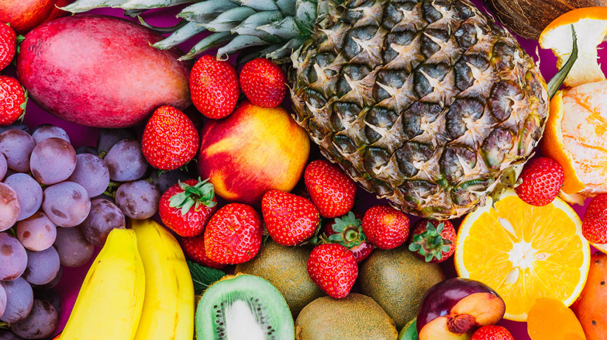
GALARETKA:
1.Owoce
2.Żeltyna
3.Słodzik
Jeśli chcesz, aby galaretka miała orzeźwiający posmak, dodaj soku z cytryny.

Slide 18
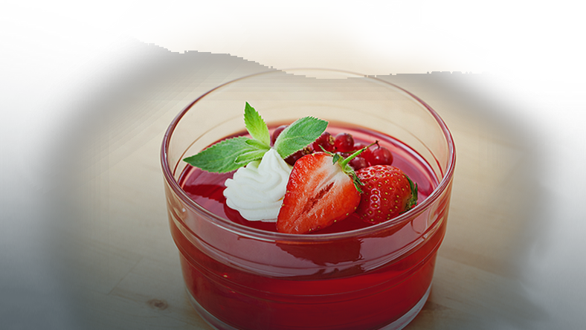
JAK PRZYGOTOWAĆ GALARETKĘ:
Zależnie od ilości galaretki jaką chcesz uzyskać, przygotuj 1,5 łyżki żelatyny na 250 ml płynu. Jeśli chcesz sobie ułatwić zadanie, to wcześniej pozostaw żelatynę do napęcznienia przez około 10 minut, zalewając ja ją 40 ml zimnej wody.
Następnie podgrzej sok lub owoce z wodą. Dodaj słodzik - jeśli jest to konieczne - i podgrzewaj do momentu jego rozpuszczenia. Gdy zdejmiesz garnek z palnika, dodaj do gorącego płynu owocowego żelatynę i zamieszaj po raz ostatni aż do momentu całkowitego połączenia się wszystkich składników. Teraz już tylko ostudź swoją domową galaretkę i pozostaw w lodówce, aby zatężała.
Jeśli przygotowujesz galaretkę z musu owocowego, to również potrzebujesz soku, który połączysz z przecierem. Pozostałe czynności pozostają bez zmian, z wyjątkiem tego, że zamiast podgrzewać cały mus, wykorzystaj jedynie jego 1/3 cześć, a następnie połącz zawartość obu naczyń razem.

Slide 19
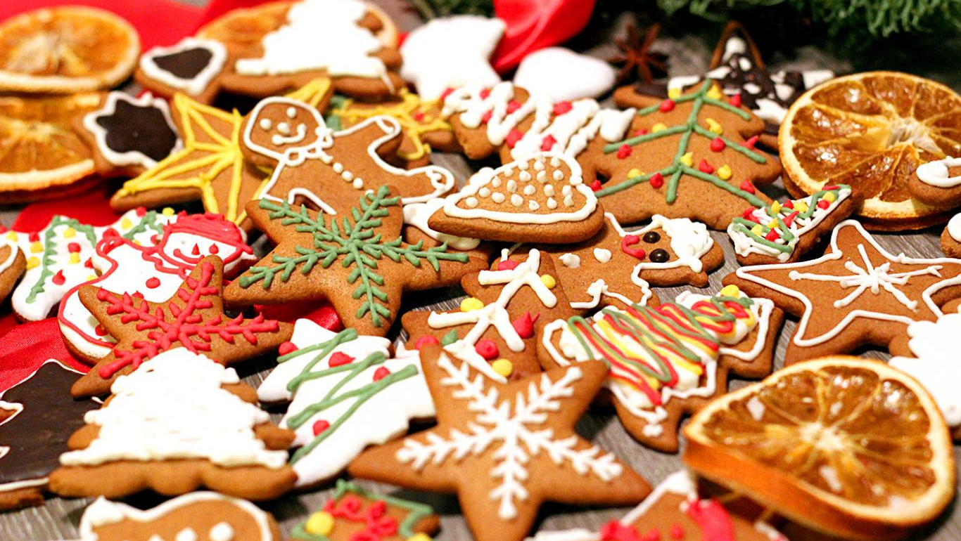
BARDZO DZIĘKUJEMY ZA OBEJRZENIE NASZEJ PREZENTACJI. MAMY NADZIEJĘ, ŻE SIĘ PODOBAŁA. A jeżeli tylko masz czas, to zajrzyj do książki ,,Dzieci Gotują’’. My serdecznie ją polecamy.

